Slide 1
РЕЉЕФНЕ ОБЛАСТИ БОСНЕ И ХЕРЦЕГОВИНЕ
За овај час нам је потребан уџбеник за 9. разред (страна 79-83.), школска свеска и карта БиХ

Slide 2
Да поновимо шта смо до сада научили о основним облицима рељефа...
ДОПУНИТЕ РЕЧЕНИЦЕ:
Низију чине предјели до __________метара надморске виине.
Дијелове рељефа изнад 500 метара надморске висине називамо ___________
Ту спадају висоравни и планине.
Планине према висини дијелимо на:
________ планине (од 500-1000 m)
________ планине ( од 1000 до 2000 m) и
високе планине ( _________________ m)
200
висије
ниске
средње
преко 2000

Slide 3
Прецртајте појам који не одговара сљедећем низу!
ШКРАПА ВРТАЧА ЦИРК КРАШКО ПОЉЕ ПЕЋИНА
КАЊОН МЕАНДРИ КЛИСУРЕ КЛИФ
ЈАМА ВАЛОВ УВАЛА

Slide 4
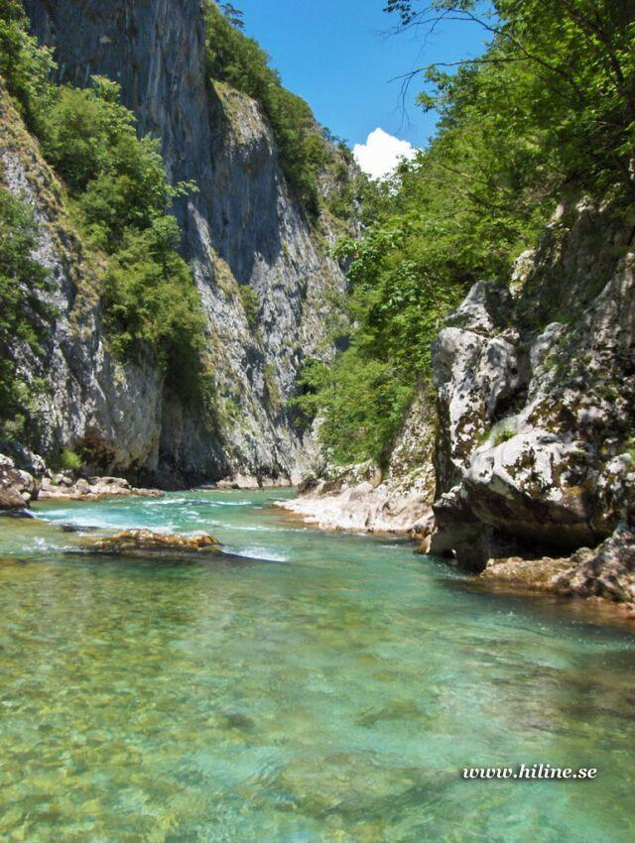
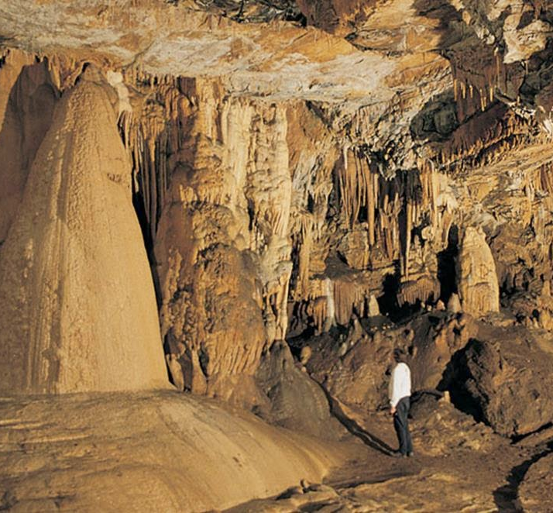
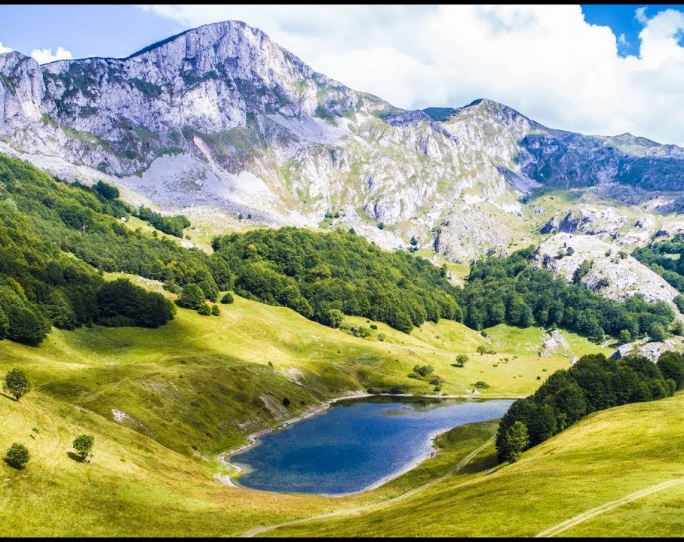
Препознајте који је облик рељефа приказан на слици
1.
3.
2.
3.
ПЕЋИНА
1.
ЦИРК
КАЊОН
2.

Slide 5
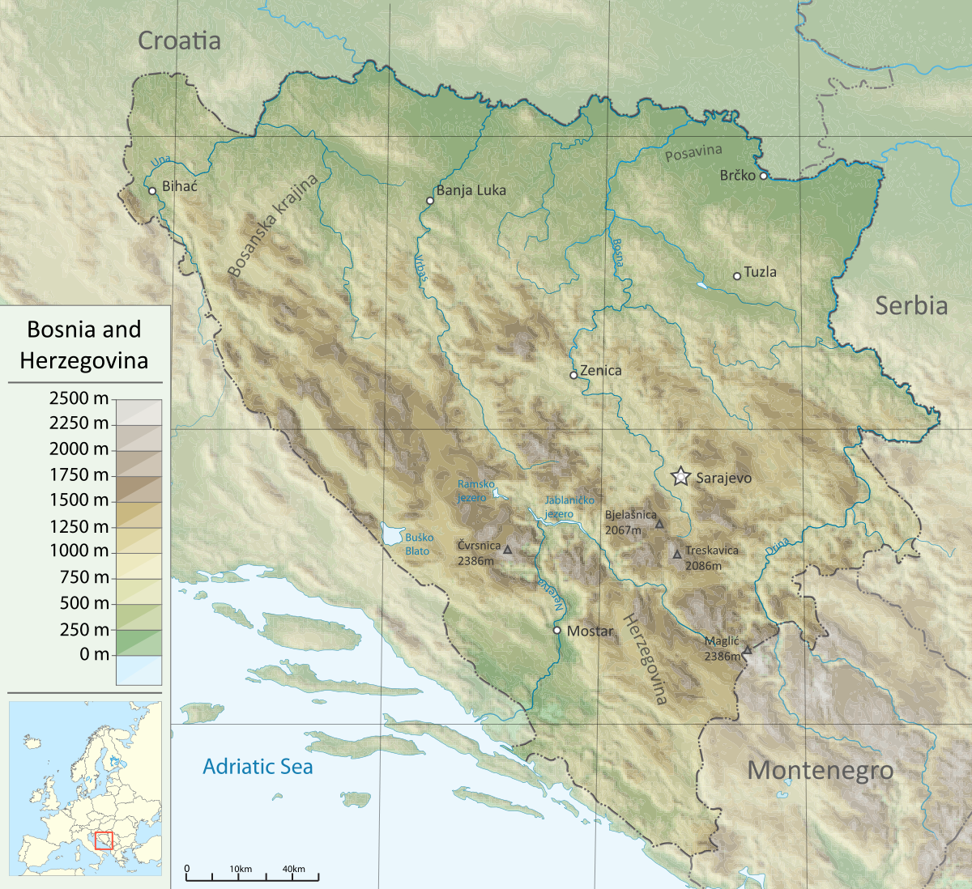
РЕЉЕФНЕ ОБЛАСТИ
БОСНЕ И ХЕРЦЕГОВИНЕ
Панонска област
Планинско-котлинска
област
Јадранска област

Slide 6
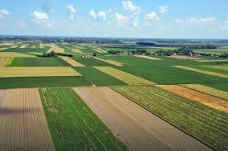
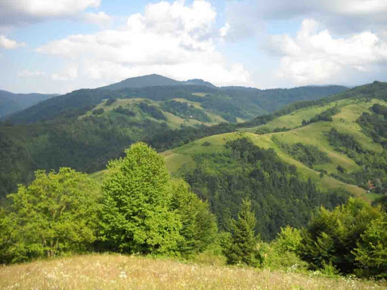
Алувијалне равни
Панонска низија
Семберија
Острвске планине
ПАНОНСКА ОБЛАСТ
Обод Панонске низије
Рудне и флишне планине
Борја

Slide 7
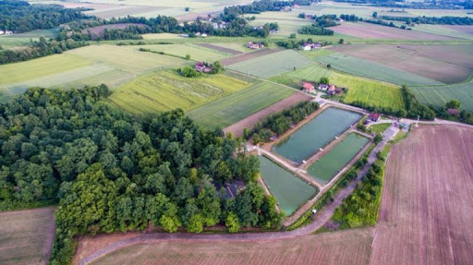
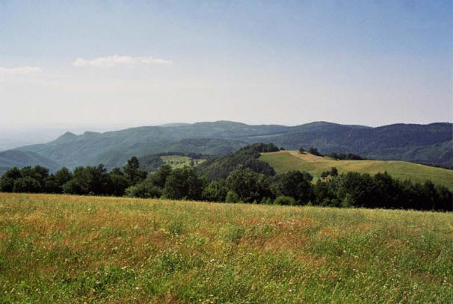
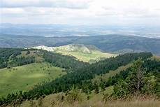
Панонска низија у БиХ обухвта јужни дио Панонског басена и сјеверни дио БиХ. На простору данашње Панонске низије налазило се некада давно Панонско море, које је иза себе оставило различите облике рељефа. Од тих облика рељефа у БиХ се истичу алувијалне равни и острвске планине.
Највеће алувијалне равни су Посавина, Семберија и Лијевче поље.
Острвске планине су Козара, Просара, Мотајица и Мајевица.
Обод Панонске низије је прелазно подручје између Панонске низије и Планинско-котлинске БиХ. Ово су брежуљкасти и предјели ниских планина. У рељефу се издвајају рудне и флишне планине, Мајдан планина, Узломац, Борја, Озрен, Коњух
Лијевче поље
Козара
Мајевица

Slide 8
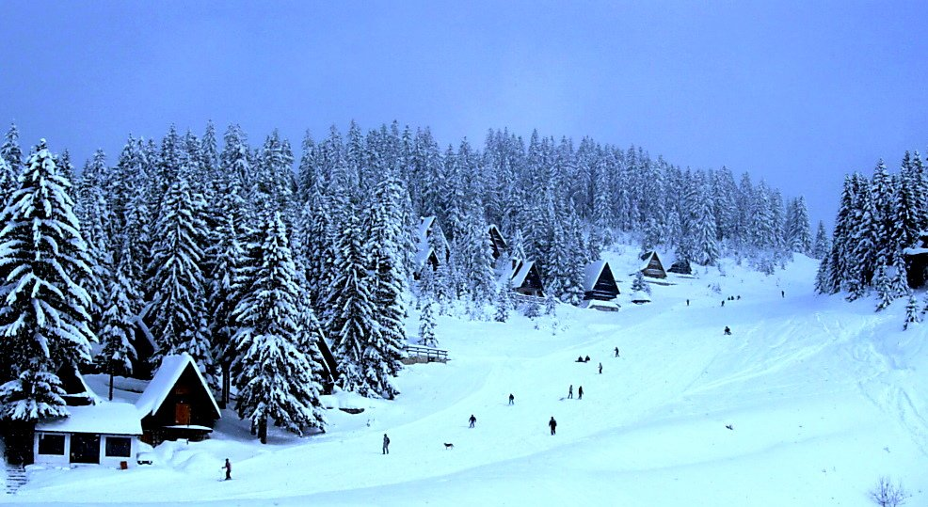
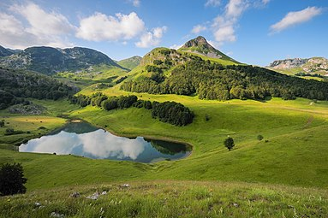
ПЛАНИНСКО- КОТЛИНСКА ОБЛАСТ
Била и поља западне Босне
Романијско-подрињска област
Котлине централне Босне
Високи босанско-
херцеговачки крш
Рудне и флишне планине
Зеленгора
Влашић

Slide 9
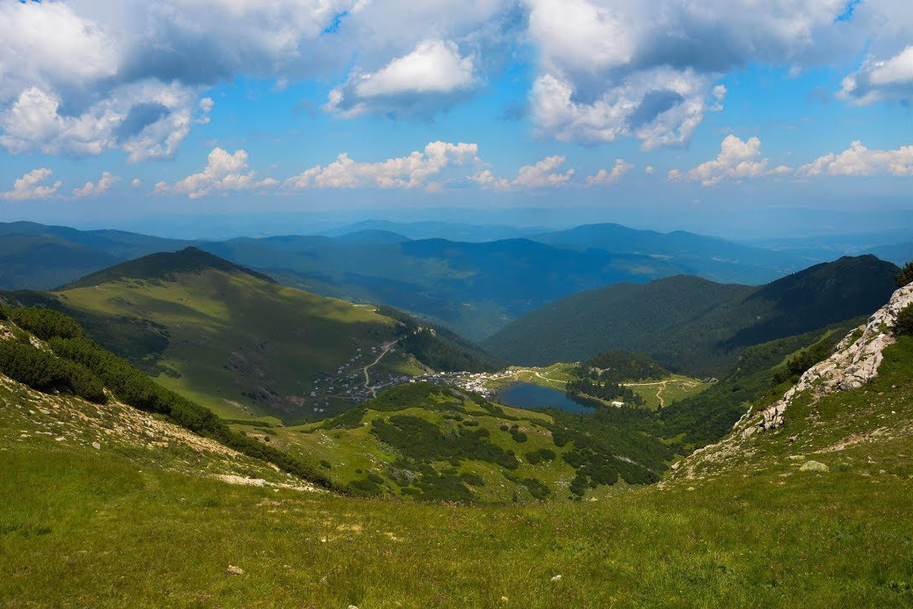
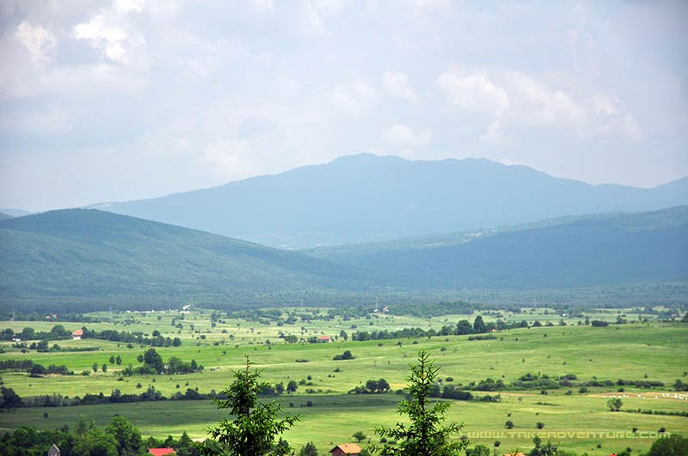
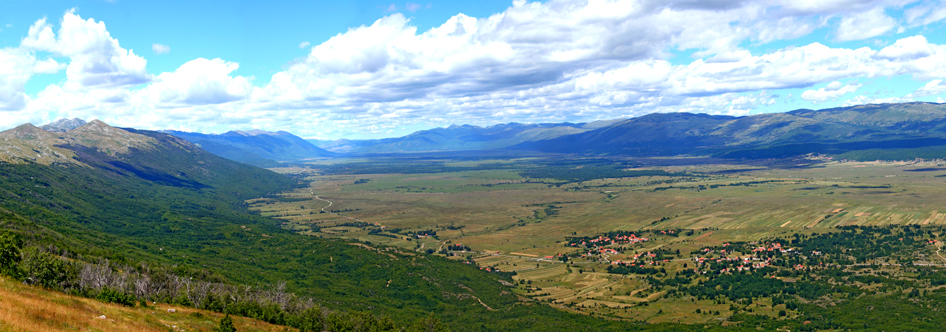
Рудне и флишне планине: Влашић, Враница и Битовња
Била и поља западне Босне типични крашки предјели.
Била: Грмеч, Шатор, Динара, Клековача, Виторог, Радуша...
Крашка поља: Ливањско, Гламочко, Дувањско и Купрешко
Враница
Грмеч
Ливањско поље

Slide 10
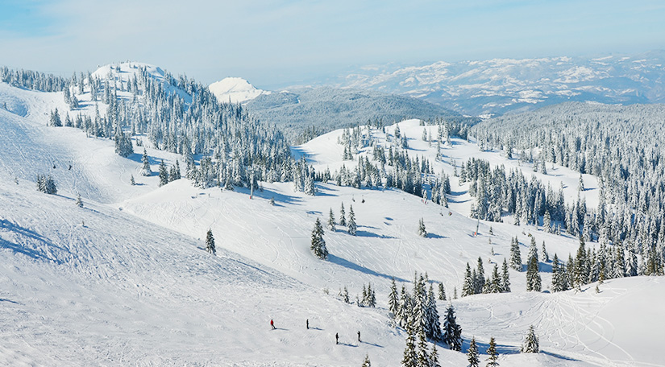
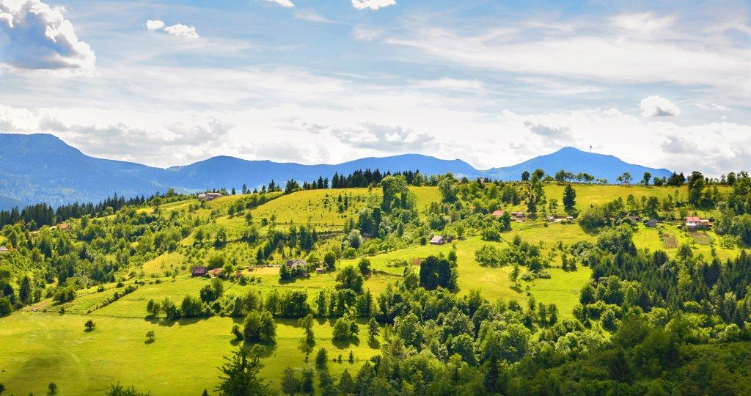
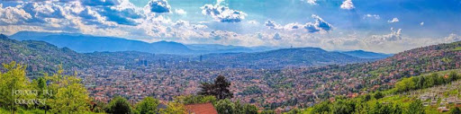
Котлине централне Босне; горњи токови Врбаса, Босне и Дрине
Котлине, Сарајевско- зеничка, Јајачка, Ускопољска
Романијско- подрињске планине и котлине; источна Босна
Планине: Требевић, Јахорина, Романија, Јавор, Варда...
Котлине: Вишеградска, Горажданска и Фочанска
Романија
Јахорина
Сарајевска котлина

Slide 11
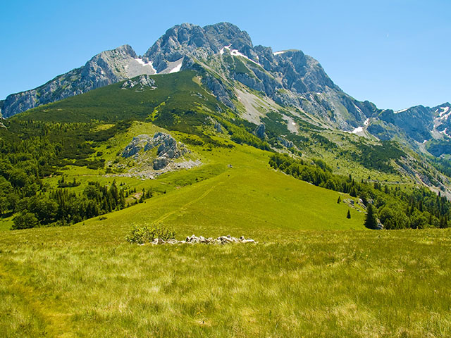
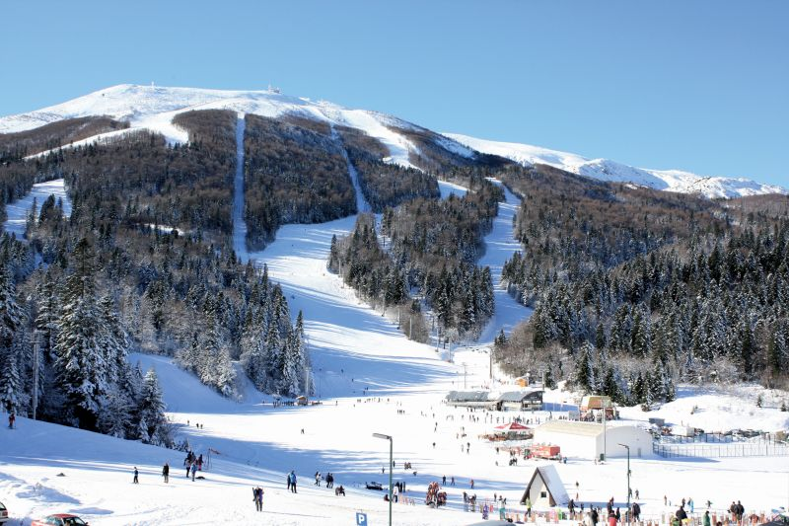
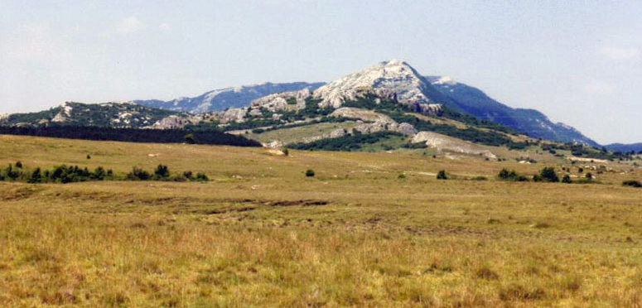
Високи босанскохерцеговачки крш простире се источно од била и поља западне Босне и ријеке Неретве до границе са Црном Гором. Планине: Маглић (највиши врх БиХ и РС, 2386 m), Волујак, Лелија, Зеленгора, Тресквица, Бјелашница, Височица, Прењ.
Крашка поља: Невесињско и Гатачко
Бјелашница
Маглић
Гатачко поље

Slide 12
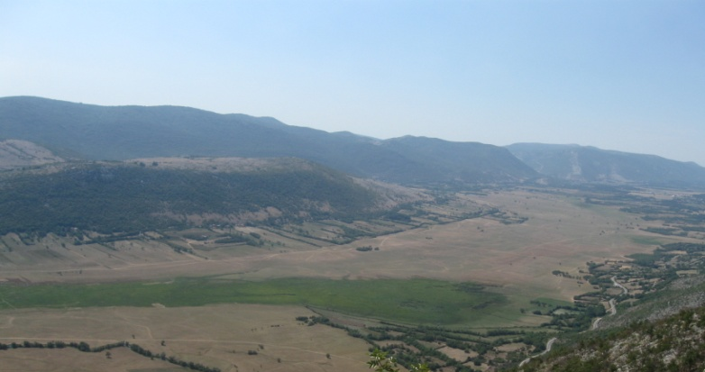
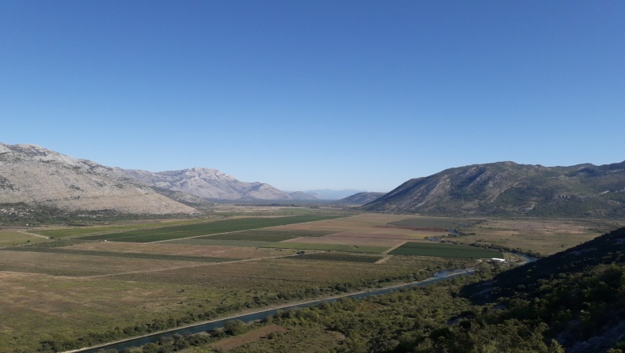
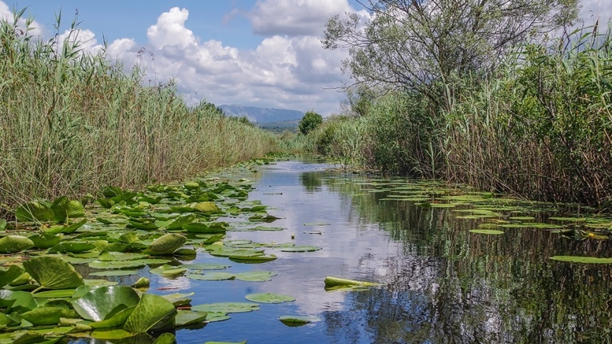
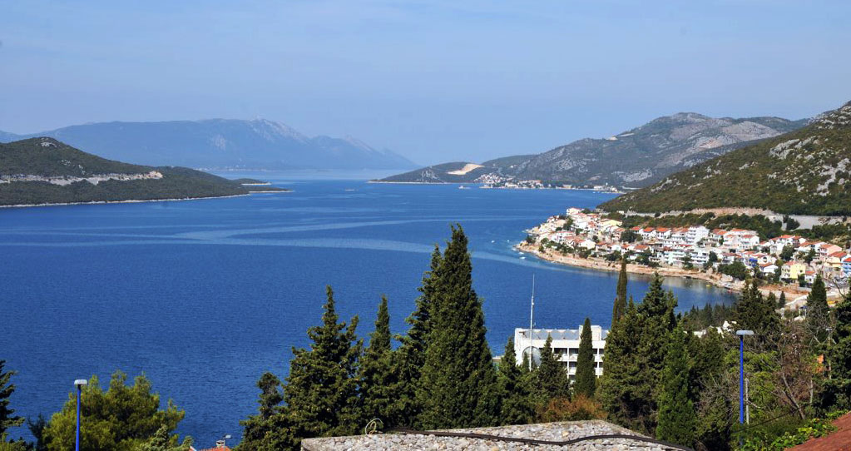
Била Сњежница, Баба и Видуша Крашка поља, Дабарско и Фатничко
Дабарско поље
Рудине
Попово поље
ЈАДРАНСКА ОБЛАСТ
Ниска Херцеговина
Хумине, Попово поље, Хутово блато, Мостарско блато, Мостарско и Бијело поље
Приморје
Хутово блато
Полуострво Клек и залив Неум-Клек
Залив Неум-Клек

Slide 13

ЗАДАЋА
НАПРАВИТЕ МАПУ УМА РЕЉЕФНЕ ОБЛАСТИ БОСНЕ И ХЕРЦЕГОВИНЕ
РЕЉЕФНЕ ОБЛАСТИ БиХ

